Slide 1
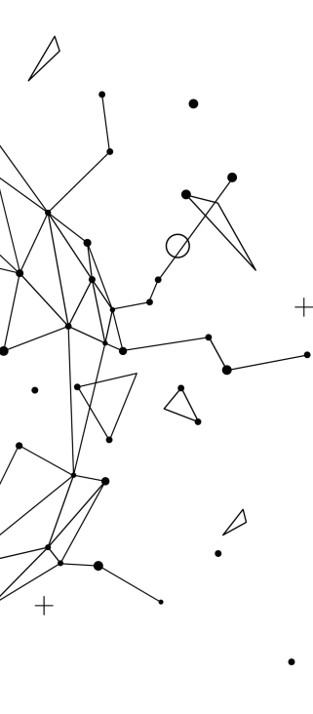
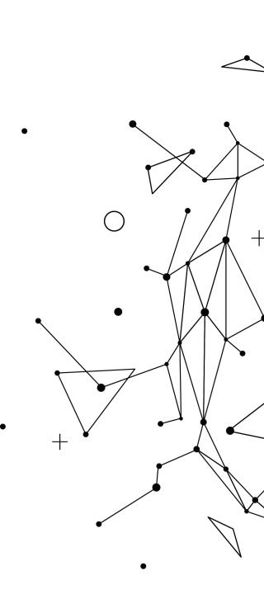
Spring Mvc 入门

Slide 2
01
Webmvc 结构
MVC是一种使用视图、模型、控制器设计创建Web应用程序的模式
model
模型层：Model表示应用程序核心（比如数据库记录列表）
model
view
view
视图层 View显示数据（数据库记录）
Controller
控制层：Controller处理输入（写入数据库记录）
controller

Slide 3
02
Java MVC框架发展
01
02
03
04
早期 Java Web 的开发中，统一把显示层、控制层、数据层的操作全部交给 JSP 或者 JavaBean 来进行处理
Servlet + JSP + Java Bean 所替代了，早期的 MVC 模型
Struts是Java Web MVC框架中不争的王者。经过长达九年的发展，Struts已经逐渐成长为一个稳定、成熟的框架，并且占有了MVC框架中最大的市场份额
SpringMVC：将整个处理流程规范化，并把每一个处理步骤分派到不同的组件中进行处理，引入了注解。

Slide 4
03
Spring MVC简介
01
02
基于MVC设计理念，此外，它采用了松散耦合可插拔组件结构，比其他MVC框架更具扩展性和灵活性。
Spring MVC在数据绑定、视图解析、本地化处理及静态资源处理上都有许多不俗的表现。
03
Spring MVC框架围绕DispatcherServlet这个核心展开，DispatcherServlet是Spring MVC的总导演、总策划，它负责截获请求并将其分派给相应的处理器处理。

Slide 5
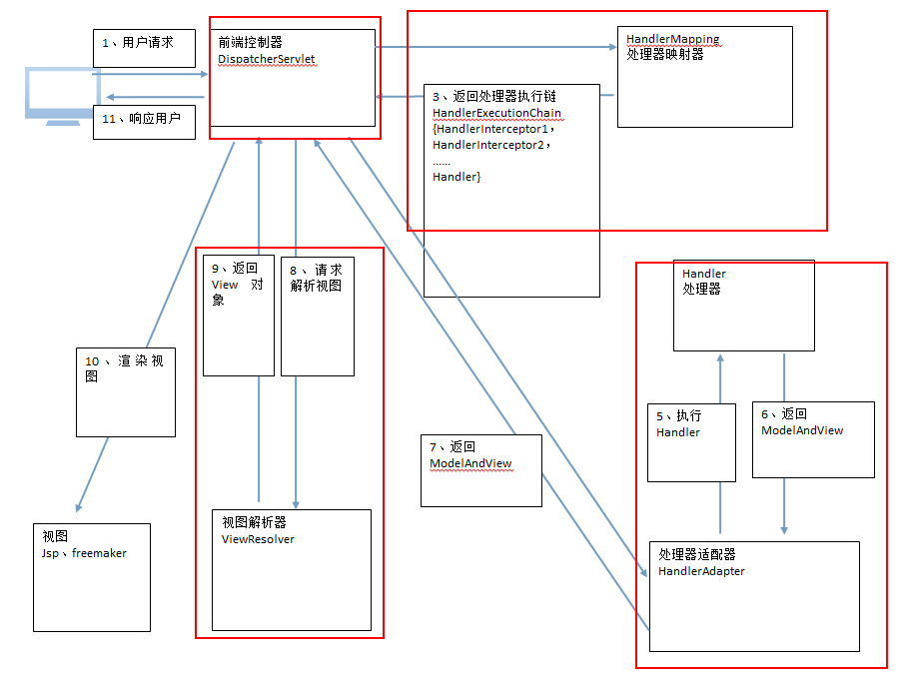
04
SpringMVC体系结构

Slide 6
05
DispatcherServlet的作用
通过HandlerMapping，将请求映射到处理器
文件上传解析，如果请求类型是multipart将通过MultipartResolver进行文件上传解析
通过ViewResolver解析逻辑视图名到具体视图实现
通过HandlerAdapter支持多种类型的处理器(HandlerExecutionChain中的处理器)

Slide 7
05
DispatcherServlet的作用
01
本地化解析；
03
渲染具体的视图等；
执行过程中遇到异常将交给HandlerExceptionResolver来解析
DispatcherServlet主要用作职责调度工作，本身主要用于控制流程
02
04

Slide 8
06
开发环境
Jdk版本
开发工具
01
orcle jdk1.8
03
eclipse 2019-03
服务器
Spring 版本
02
Tomcat 7
04
5.0.4.RELEASE

Slide 9
07
Spring demo
helloworld
Modelandview 传值
返回helloworld页面，数据
HelloWorld
返回页面的同时进行传值
商品列表
请求返回数据
修改商品列表页面
前端输入框输入值通过ajax传到后台,后台在返回到前端更新值
按照mvc模式重写

Slide 10
谢谢聆听
THANK YOU
.
.
.

